Slide 1

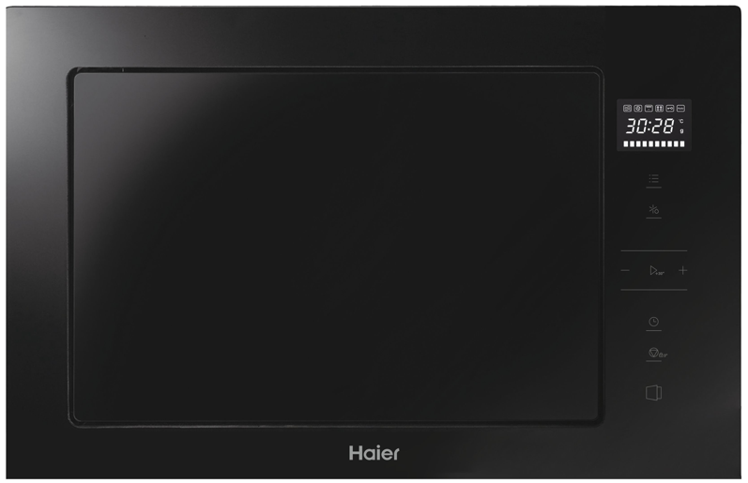
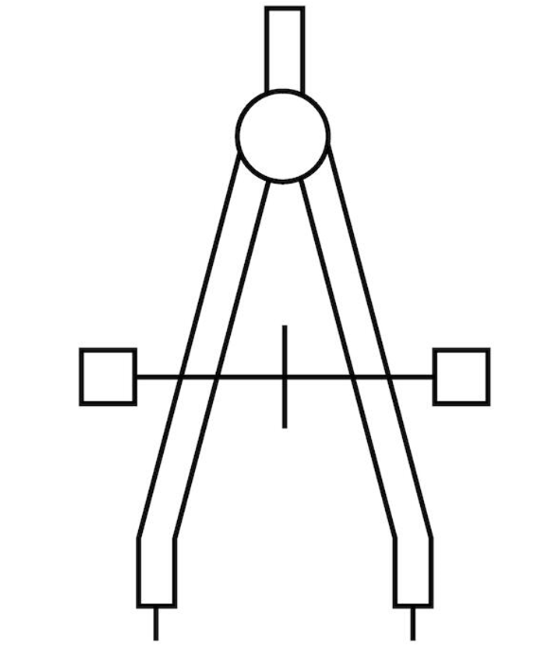
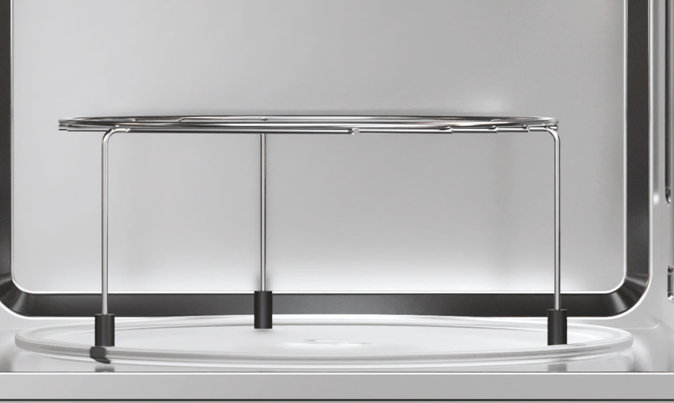
H38MWID4ID27N
Mikrovlnná trouba I-TAP SERIES 4 s grilem bez rámečku
Objem 28 l, gril, průměr otočného talíře 31,5 cm, dotykové ovládání, Halogenové osvětlení
Hlavní vlastnosti
Kapacita (l) 28
Průměr otočného skleněného talíře (mm) 315
Úrovně ohřevu (W) 5 (900/720/450/270/90)
Příkon grilu (W) 1100
Příkon mikrovlnného ohřevu (W) 1450
Výkon mikrovlnného ohřevu (W) 900
Jištění (A) 10 (6,3 A při 1450 W)
Programy
Rozmrazování dle času / dle hmotnosti (100 až 2 000 gramů)
Mikrovlnné vaření (ohřev)
3. Gril = 1 100 W
Kombinované vaření - Mikrovlna & Gril
Vícefázový ohřev – max 2 fáze
8 Automatických programů
A1 – Pizza, A2 –Maso, A3 – Zelenina, A4 – Těstoviny, A5 – Brambory,
A6 – Ryby, A7 – Nápoje, A8 – Popcorn
Funkce
Dotykové ovládání funkcí, Bíle podsvícený displej
Elektronická minutka se zvukovou signalizací
Digitální hodiny
Funkce Rychlý ohřev (+30“)
Konstrukce
Halogenové osvětlení
Nerezový interiér
Otevírání vlevo
Bezpečnost
Dětský zámek
Příslušenství
1x grilovací mřížka
1x skleněný talíř
Dotykové ovládání
Ideální v kombinaci s designem trub ID Series 4
Logistická data
Kód 38900779
EAN 8059019089638
Barva Černé sklo
Rozměry výrobku V × Š × H (mm) 387 × 595 × 390
Čistá váha výrobku (kg) 18,2
Rozměry balení V × Š × H (mm) 484 × 684 × 566
Hmotnost s obalem (kg) 22,6

